Slide 1
입고 운영 통합 자동화를 통한 생산성 향상 및 현장 대응시간 단축 (SLA모니터링·ATS보충)
Region / FC
Fresh2 / YAN4 IB
Nickname
Pepe Oh

Slide 2
Problem Statement
Tradeoffs
Benchmark
Solution
Metrics
Andon
Feedback Loop
01.
Summary
YAN4 IB 운영 데이터는 DBeaver·WMS·PO 등 여러 시스템에 분산되어 있었다. SLA 지표 하나를 만들기 위해 최대 5개 파일을 내려받아 엑셀로 취합하고 피벗테이블로 재가공했다.
실시간으로 변하는 입고·보충 데이터를 대응하기 위해 동일 작업을 반복했고, 현황 공유 지연과 관리자별 판단 편차, 누락·오분류 위험이 지속됐다
운영 성과
입고·보충 현황의 파악 속도와 정확도를 높이고 OOS 위험을 줄여, 고객이 필요한 상품을 제때 구매할 수 있는 운영 기반을 강화했다. 이를 통해 고객 중심(Wow the Customer)을 실현하고 있다.
3~4개 시스템 조회, 5개 파일 취합, 최대 약 2,000행 수기 분류를 하나의 프로그램으로 통합했다. 반복 작업을 줄이고 운영 과정을 단순화함으로써 간소화(Simplify)를 현장 업무에 적용했다.
정량 성과
SLA 누적 26,000회 조회(5/8~9/30), 일평균 약 178회
근무 관리자 1인당 하루 약 14~16회, IB 관리자 22명 전원 사용
SLA 15~25분에서 2~4분으로 단축, 누적 약 4,767~5,633시간 절감
8시간 근무 기준 약 596~704인일의 반복 업무 대체
ATS 15~20분에서 2분 미만으로 단축, 최대 90% 이상 절감
7월 ATS 보충 OOS 0건
Background
Result
YAN4 IB LIVE를 직접 개발해 데이터 조회부터 검증, 우선순위 판단, 실행 목록 생성, Teams·PDF 공유까지 하나의 흐름으로 통합했다.
핵심 기능
1. 운영 현황: SLA·Direct SLA·Gross HTP
2. 현장 실행: ATS 보충·워크플로우 스크랩
3. 오류·실적: STOW Error 실시간·월별
4. 자료 생성: RCRT QR·가용화내역조회
숙련자의 판단 기준을 규칙으로 반영해 모든 관리자가 같은 방식으로 업무를 수행하도록 표준화했다.
Solution

Slide 3
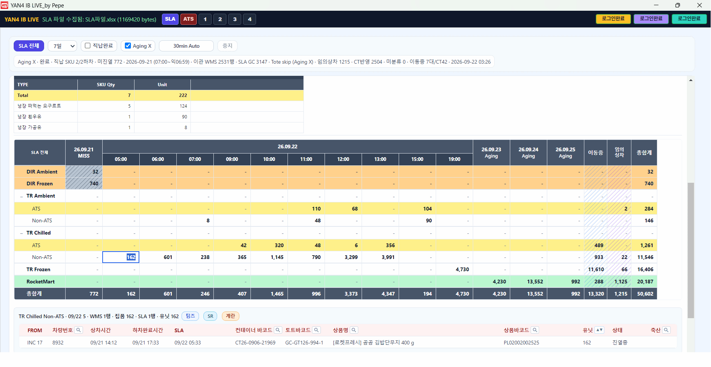

Problem Statement
Tradeoffs
Benchmark
Solution
Metrics
Andon
Feedback Loop
01.
Summary
2026년 5월 8일 현장 배포
YAN4 IB 관리자·매니저 22명 전원 사용
조회부터 실행·공유까지 연결한 IB 통합 운영 도구
현장 피드백과 원천 시스템 변경을 반영해 지속 업데이트

Slide 4
Problem Statement
Tradeoffs
Benchmark
Solution
Metrics
Andon
Feedback Loop
02.
Problem Statement
YAN4 IB 운영 데이터는 DBeaver·WMS·PO 등 3~4개 시스템과 여러 페이지에 분산돼 있었다.
SLA는 최대 5개 파일을 엑셀로 취합·가공해야 했고, ATS는 최대 약 2,000행을 페이지별로 복사해 다시 분류해야 했다.
관리자는 현장 판단보다 데이터 수집과 정리에 시간을 사용했고, 결과의 속도와 정확도는 담당자의 숙련도에 따라 달라졌다.
IB 조회·판단·실행·공유를 하나의 프로그램으로 연결
반복 작업과 판단 기준을 규칙화해 관리자별 편차 최소화
전 관리자가 즉시 사용할 수 있는 표준 운영 화면 구축
문제의 배경
표준/목표
[SLA] 5개 파일 수집·취합, 15~25분
[ATS] 최대 100행×20페이지 복사·분류, 15~20분
[오류] 1시간 단위 수동 확인, 별도 알림 없음
[기타] 생산성·QR·이력도 화면별 개별 수행
현재 상황
입고·보충 데이터가 실시간으로 변해 동일 작업이 하루 수십에서 수백 회 반복됐다. 자료를 만드는 동안 관리자가 화면에 묶여 작업 지시와 공유가 늦어졌다.
파일 취합·복사·분류 과정의 누락과 오분류는 MISS·보충 지연·OOS 대응 리스크로 연결됐다.
반복 업무를 자동화하고 판단 기준을 표준화해 관리자 시간을 현장 운영과 빠른 대응에 집중시킬 필요가 있었다.
문제를 해결해야 하는 이유

Slide 5
Problem Statement
Tradeoffs
Benchmark
Solution
Metrics
Andon
Feedback Loop
02.
Problem Statement_5Why?
Most likely Causes : 분산된 시스템, Outbound 친화적 페이지, 반복적인 엑셀 가공
1 Why? | 왜 IB 관리자가 반복 조회와 자료 정리에 많은 시간을 사용하는가?
 | 운영 목적마다 다른 화면을 열고 데이터를 직접 수집·가공하기 때문이다.
2 Why? | 왜 데이터를 직접 수집·가공하는가?
 | 발주·이관·재고·보충·오류 정보가 서로 다른 시스템에 분산되어 있기 때문이다.
3 Why? | 왜 단순 조회만으로 업무가 끝나지 않는가?
 | 데이터를 엑셀에 합친 뒤 목적에 맞게 다시 계산·분류·출력해야 하기 때문에 불필요한 시간이 소요됨.
4 Why? | 왜 반복 부담이 커지는가?
 | 센터 물량 증가로 조회·처리 대상이 늘고, 데이터도 실시간으로 변해 같은 작업을 짧은 주기로 반복해야 하기 때문이다.
5 Why? | 왜 IB 업무에 맞는 통합 도구가 필요했는가?
 | 기존 WMS 등 대부분의 페이지가 Outbound 업무에 친화적으로 구성되어 있어 IB 관리자가 필요한 정보를 다시 재가공해야 했기 때문이다.
Root Causes : IB 조회·판단·실행·공유를 연결하는 통합 운영 도구 부재

Slide 6
Problem Statement
Tradeoffs
Benchmark
Solution
Metrics
Andon
Feedback Loop
03.
Tradeoffs
1) 처리 속도 vs 데이터 검증 정확도
상충요소 :
자동 조회·분류로 처리시간은 줄지만, 예외 데이터와 원천 오류를 확인하지 않으면 잘못된 결과가 나올 수 있음
상쇄방안 :
규칙 기반 검증과 예외 확인
오류 원문 표시, 상세목록·행 재조회, 원천 데이터 비교를 적용하고 예외 건에 대해서 관리자가 최종 확인
2 ) 자동화 범위 확대 vs 시스템 안정성
상충요소 :
기능을 많이 통합할수록 편의성은 높아지지만, 화면·로그인·보안정책 변경 시 영향 범위도 커짐
상쇄방안 :
기능별 분리와 수동 우회
기능별로 독립 실행하고 오류 발생 시 원천 페이지로 전환하며 시스템 변경사항을 지속 업데이트
3 ) 숙련자 의존성 vs 운영 연속성
상충요소 :
기존 업무는 WMS 구조와 엑셀 가공 숙련도에 따라 처리속도와 결과 품질이 달라질 수 있음
상쇄방안 :
판단 기준과 업무 순서 표준화
모든 관리자가 같은 방식으로 업무를 수행하고, 신규 관리자도 빠르게 업무에 적응

Slide 7
Problem Statement
Tradeoffs
Benchmark
Solution
Metrics
Andon
Feedback Loop
04.
Benchmark
개별 시스템·수작업 엑셀 중심 운영과 YAN4 IB LIVE 통합 운영 방식 비교
대상
데이터 조회
기존: 3~4개 시스템과 여러 페이지를 개별 이동
적용: 단일 프로그램에서 통합 조회
자료 가공
기존: 최대 5개 파일 취합·피벗, ATS 최대 약 2,000행 복사
적용: 자동 수집·가공·온도대별 분류
운영 판단
기존: 담당자 경험에 따라 우선순위와 검증 수준 상이
적용: SLA·FIFO·예외 규칙을 동일하게 적용
현장 공유·오류 대응
기존: 엑셀 재가공 후 공유, 오류 1시간 단위 확인
적용: Teams·PDF 즉시 출력, 30초 자동 감시
기존 시스템이 제공하지 못한 IB 관점의 조회·판단·실행·공유 흐름을 하나의 운영 체계로 구현
내용

Slide 8
Problem Statement
Tradeoffs
Benchmark
Solution
Metrics
Andon
Feedback Loop
05.
Solution
통합 운영 범위
운영 현황: SLA·Direct SLA·Gross HTP
현장 실행: ATS 보충·워크플로우 스크랩
오류 관리: STOW Error 실시간·월별
자료 생성: RCRT QR·가용화내역조회
조회 결과가 현장 조치와 공유까지 바로 이어지도록 기능 간 흐름을 연결
2026년 5월 8일 현장 배포 완료
YAN4 IB 관리자·매니저 22명 전원 사용
현장 요구와 원천 시스템 변경을 반영해 상시 업데이트
수작업 판단 기준을 규칙화하고 예외 대응 절차까지 포함
실행 로그와 효과 지표를 축적해 운영 표준을 고도화
YAN4 검증 결과를 기반으로 타 FC 적용 가능성 검토
Short term
Long term

Slide 9
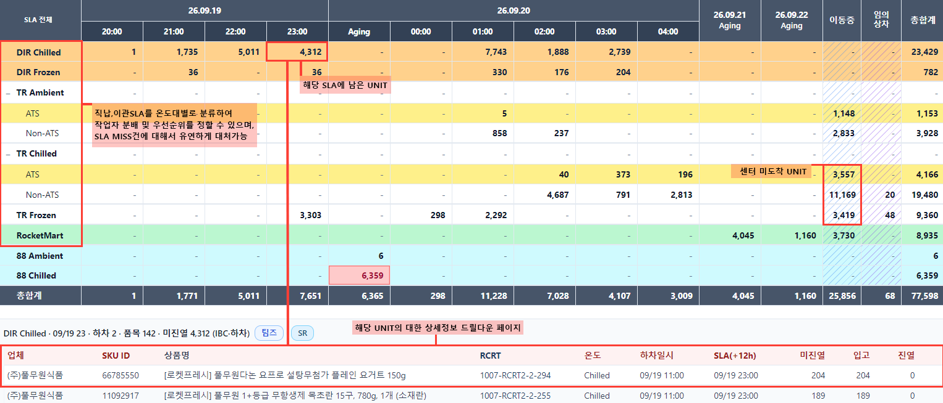
Problem Statement
Tradeoffs
Benchmark
Solution
Metrics
Andon
Feedback Loop
05.
Solution (SLA)
[프로그램 메인 화면 캡처 삽입]
자체제작프로그램(YAN4 IB LIVE) 전체 메뉴가 보이는 화면 권장

Slide 10
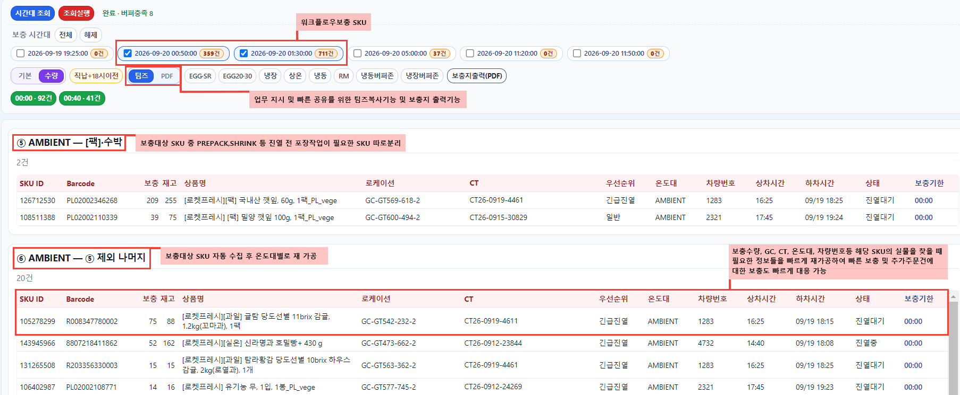
Problem Statement
Tradeoffs
Benchmark
Solution
Metrics
Andon
Feedback Loop
05.
Solution (ATS 보충)
[프로그램 메인 화면 캡처 삽입]
자체제작프로그램(YAN4 IB LIVE) 전체 메뉴가 보이는 화면 권장

Slide 11
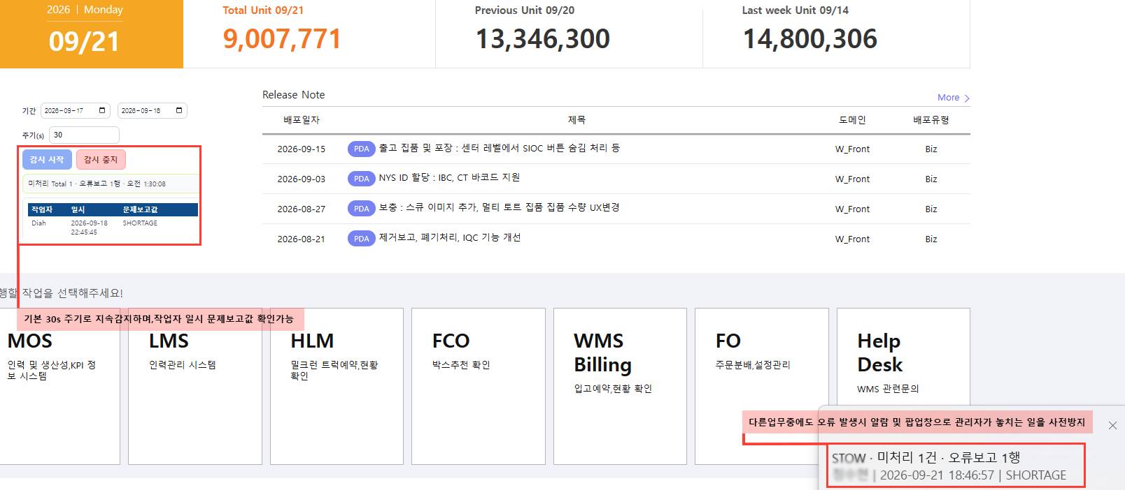
Problem Statement
Tradeoffs
Benchmark
Solution
Metrics
Andon
Feedback Loop
05.
Solution (실시간 진열오류)
[프로그램 메인 화면 캡처 삽입]
자체제작프로그램(YAN4 IB LIVE) 전체 메뉴가 보이는 화면 권장

Slide 12
Problem Statement
Tradeoffs
Benchmark
Solution
Metrics
Andon
Feedback Loop
05.
Solution
What | Who | When | Status
현행 업무·화면 분석 | YAN4 IB Pepe | 2026.05.08 | 완료
SLA·Direct SLA 통합 | YAN4 IB Pepe | 5월~현재 | 운영 중
ATS 보충(워크플로우 스크랩 포함) | YAN4 IB Pepe | 5월~현재 | 운영 중
Gross HTP 통합 | YAN4 IB Pepe | 5월~현재 | 운영 중
STOW Error 실시간 | YAN4 IB Pepe | 5월~현재 | 운영 중
STOW Error 월별 집계 | YAN4 IB Pepe | 5월~현재 | 운영 중
RCRT QR 출력 | YAN4 IB Pepe | 5월~현재 | 운영 중
가용화내역조회 | YAN4 IB Pepe | 5월~현재 | 운영 중
IB 관리자 배포·피드백 | 제안자·IB 관리자 | 상시 | 진행 중
실제효과·로그 보강 | YAN4 IB Pepe | 데이터 확인 후 | 지속 업데이트 중

Slide 13
Problem Statement
Tradeoffs
Benchmark
Solution
Metrics
Andon
Feedback Loop
06.
Metrics
①처리시간 단축
SLA 15~25분 → 2~4분
ATS 15~20분 → 2분 미만
②현장 활용도
YAN4 IB 관리자 22명 전원 사용
SLA 일평균 약 178회, 관리자 1인당 약 14~16회
ATS 일평균 약 200회
③운영 정확도
2026년 9월 기준 오분류·누락 0건
④운영 결과
OOS 6월 35건 → 7월 0건
STOW Error 1시간 단위 확인 → 30초 자동 감시
RCRT QR 일평균 700~900장 출력, 스캔 실패 0건
①시간 측정 범위
데이터 다운로드부터 결과 확인·공유까지 비교
동일 업무의 개선 전후 현장 평균시간 적용
②사용량 확인
배포 이후 프로그램 실행 로그 기준
일평균 근무 관리자 11~13명 기준으로 활용도 산출
③정확도 확인
SLA 결과와 기존 수동 엑셀 결과 교차 검증
오분류·누락 발생 여부 지속 확인
④운영 효과 확인
OOS·MISS·오류 건수와 관리자 피드백 정기 검토
OOS 감소는 운영 결과로 제시하고 단독 인과관계 주장은 제외
성공 지표
지표 확보 방법
07.
Andon
① 조회 중 로그인 만료 또는 다운로드 실패
② 데이터 없음·비정상 값·원천 데이터 불일치
③ SLA 기한이나 ATS 보충량 계산 오류
④ 원천 시스템 변경으로 특정 기능이 동작하지 않음
⑤ 오류가 반복되면 해당 기능 사용을 중단하고 원천 화면에서 수동 확인
① 프로그램에 원천 오류 내용을 그대로 표시
② 상세 목록과 원천 시스템을 표본 교차 확인
③ IB 관리자 제보 후 예외 규칙 또는 조회 방식을 업데이트
④ 원천 시스템 변경 시 기능별 재검증
⑤ 구체적인 중단 임계값은 실행 로그 확보 후 설정
중단 지표
지표 확보 방법

Slide 14
Problem Statement
Tradeoffs
Benchmark
Solution
Metrics
Andon
Feedback Loop
08.
Feedback Loop
현장 운영과 검증을 동시에 수행하는 상시 개선 체계
SLA 수동 추출 결과와 프로그램 결과 지속 비교
STOW Error 30초 감시로 신규 오류 즉시 확인
ATS 행 재조회로 재고 상태와 보충 필요 여부 재검증
SLA 실행 로그·OOS·MISS·처리시간등을 정기 검토하고 관리자 피드백을 개선 항목으로 등록
모니터링 방법
2026년 5월 8일 배포 이후 현장 사용과 개발을 병행하고 있다.
OOS·MISS·보충 지연을 빠르게 발견하고 대응해 고객이 필요한 상품을 제때 구매할 수 있도록 고객 중심(Wow the Customer)을 최우선 가치로 두고 있다.
분산된 조회·가공·공유 단계는 간소화(Simplify) 원칙에 따라 지속 통합하고, 반복 작업은 자동화한다.
현장 피드백과 원천 시스템 변경을 즉시 반영하고 실행 로그와 효과 지표를 축적해 YAN4 IB 표준 운영 도구로 고도화한다. YAN4 운영 결과를 기반으로 타 FC적용 가능성을 검토하여 긍정적일 경우 확산이 가능하다고 판단되고 있다.
확산 계획

